Slide 1
Здравствуйте, ребята! Я рада приветствовать вас на нашем уроке. Сейчас вы ученики 10 класса, а скоро станете выпускниками. Вам предстоит сдать ЕГЭ, поступить в какое-либо учебное заведение, получить профессию и начать трудовую жизнь. Дальнейшее развитие и процветание России во многом будет зависеть от вашего профессионализма и мастерства. Помните: вы очень нужны своей стране!

Slide 2
«Здравствуй, племя, младое, незнакомое!»
От всей души приветствую я вас!
Гранит науки мы грызём сейчас в десятом,
Не за горами и одиннадцатый класс!
Но оглянуться даже не успеем,
Как промелькнёт горячая пора,
И вы покинете родную альма-матер,
Что вам счастливую путёвку в жизнь дала:
Откроются пред вами все дороги,
Вам предстоят великие дела,
Ведь ждёт вас с распростёртыми объятьями
Могучая, огромная страна!!!

Slide 3
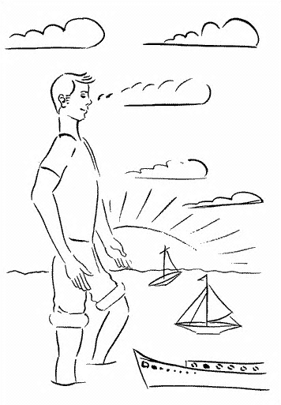
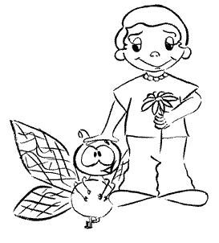
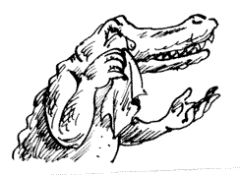
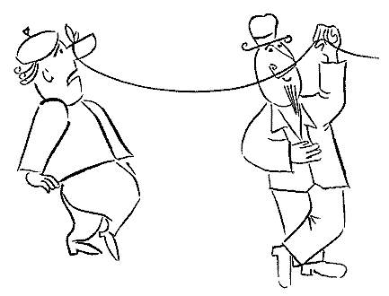
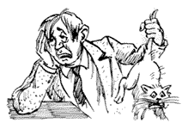
Тема урока:
Фразеологизмы как изобразительно-выразительное средство языка

Slide 4
Без них, конечно, можно обойтись,
Но сможем ли от них мы отказаться?

Slide 5
«Здравствуй, племя, младое, незнакомое!»
От всей души приветствую я вас!
Гранит науки мы грызём сейчас в десятом,
Не за горами и одиннадцатый класс!
Но оглянуться даже не успеем,
Как промелькнёт горячая пора,
И вы покинете родную альма-матер,
Что вам счастливую путёвку в жизнь дала:
Откроются пред вами все дороги,
Вам предстоят великие дела,
Ведь ждёт вас с распростёртыми объятьями
Могучая, огромная страна!!!

Slide 6
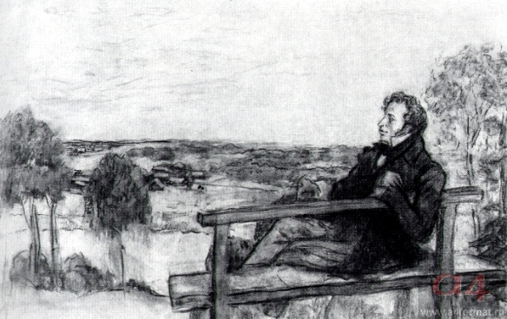
Из стихотворения «Вновь я посетил...» (1835) А. С. Пушкина. Поэт пишет о старых соснах в его родном имении и о растущих вокруг них молодых, подрастающих сосенках:
Здравствуй, племя Младое, незнакомое!
Не я Увижу твой могучий поздний возраст,
Когда перерастешь моих знакомцев
И старую главу их заслонишь ,
От глаз прохожего...
Используется как шутливо-торжественное приветствие, обращенное к молодежи, подрастающему поколению.

Slide 7
От всей души – искренне
Не за горами – очень близко, скоро
Оглянуться не успеешь –быстро, стремительно
Горячая пора – напряжённое, проходящее в трудоёмкой работе время(например, экзамены)
С распростёртыми объятьями – радушно, приветливо

Slide 8
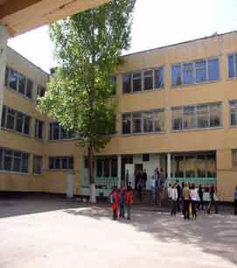
А́льма-ма́тер -
(латинское alma mater — буквально: «кормящая, благодетельная мать») — старинное неформальное название учебных заведений (университетов, которые изначально давали в основном философское образование), как организаций, питающих духовно. В современной лексике образно означает учебное заведение, в котором учится или учился упоминаемый человек.

Slide 9
Путёвка в жизнь –
о поворотном моменте в начале жизни, который открывает новую дорогу, путь к полезной деятельности.
Путёвка – официальное удостоверение, которое выдаётся лицу при его направлении куда-то ( в санаторий, на курсы, на работу и т.п.)
Выражение вошло в речевой обиход после появления на экранах кинофильма «Путёвка в жизнь» по сценарию Н.В. Экка и А.Б. Столпера о пути беспризорников в трудовую коммуну.

Slide 10
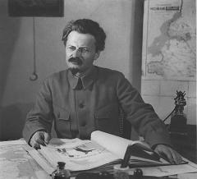
Грызть гранит науки -
Из доклада одного из вождей октябрьского переворота Льва Давидовича Троцкого на V Всероссийском съезде (11 октября 1922 г.) Российского коммунистического союза молодежи (РКСМ): «Учитесь, грызите молодыми зубами гранит науки, закаляйтесь и готовьтесь на смену!»
Иносказательно: прилежно, старательно учиться (шутливо-ироническое)

Slide 11
Отличие фразеологизмов от свободных словосочетаний
Признаки свободных словосочетаний
Любое из слов можно заменить другими словами Белый цветок (фиолетовый, красный…)
2. Слова сохраняют своё прямое значение Значение=цвет
3. Создаются в процессе речи
Признаки фразеологизмов
В их составе нельзя заменять слова по своему желанию
Белый танец
2. Слова теряют прямое значение, приобретая в совокупности переносное значение
Значение = Дамы приглашают кавалеров
3. Не создаются в речи, используются готовыми

Slide 12
Без пяти минут
Откуда ветер дует
Красной нитью
Правая рука
На разных языках
На глаз

Slide 13
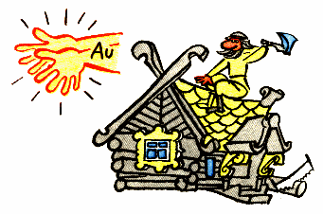
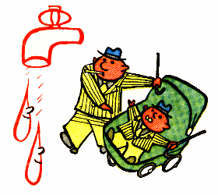
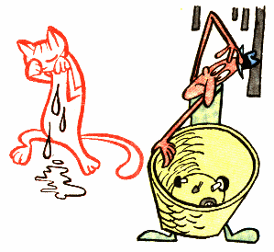
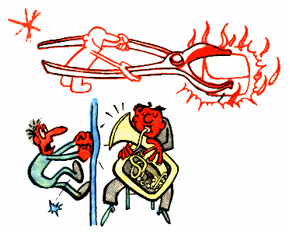
В образной основе многих фразеологизмов
лежат художественные приёмы:
МЕТАФОРА
СКРЫТОЕ СРАВНЕНИЕ
СРАВНЕНИЕ
СОПОСТАВЛЕНИЕ СХОЖИХ ЧЕРТ
ЛИТОТА
НЕПОМЕРНОЕ ПРЕУМЕНЬШЕНИЕ
ГИПЕРБОЛА
НЕПОМЕРНОЕ ПРЕУВЕЛИЧЕНИЕ

Slide 14
Метафора
Ключевой вопрос, завтрашний день, идти по стопам, иметь вес, закладывать фундамент, человек с большой буквы, вписать новую страницу, войти в историю, ломать голову, откладывать в долгий ящик, толочь воду в ступе, не ударить в грязь лицом, путёвка в жизнь, служить верой и правдой, смотреть в корень, кануть в лету
Сравнение
Как свои пять пальцев, как рыба в воде, как без рук, как дважды два, как белка в колесе, как зеницу ока, как гора с плеч, как на иголках, как по маслу
Литота
Кот наплакал, капля в море, мухи не обидит, ни капли, гроша ломаного не стоит, грош цена в базарный день, ни на йоту, с азов
Гипербола
Вырос до неба, на седьмом небе, до седьмого пота, горы свернуть, от корки до корки, от зари до зари, уйти с головой

Slide 15
Выбор профессии – это самое главное, над чем думает любой старшеклассник. Ведь именно сейчас мы приобретаем знания и умения, которые так пригодятся нам в трудовой деятельности.
Подготовку к ней не стоит переносить на длительное время, поэтому я принял решение, что не буду бесцельно тратить время, а решительно приступлю к изучению всех школьных предметов, буду много читать.
Это мне поможет успешно сдать экзамены, поступить в ВУЗ, получить хорошее образование. Мне очень хочется многого добиться, стать успешным, перспективным работником, чтобы приносить пользу своей стране!

Slide 16
Без них, конечно, можно обойтись,
Но сможем ли от них мы отказаться?

Slide 17
ФРАЗЕОЛОГИЗМЫ
МУДРОСТЬ НАРОДА,НАКОПЛЕННАЯ ВЕКАМИ
УНИВЕРСАЛЬНОЕ ИЗОБРАЗИТЕЛЬНО- ВЫРАЗИТЕЛЬНОЕ
СРЕДСТВО
ГОТОВЫЙ ЯЗЫКОВОЙ МАТЕРИАЛ,УДОБНЫЙ ДЛЯ ИСПОЛЬЗОВАНИЯ В РЕЧИ

Slide 18
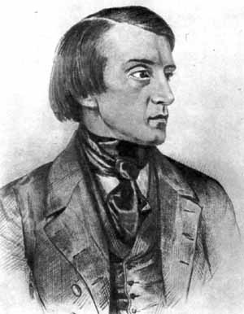
«ФРАЗЕОЛОГИЗМЫ СОСТАВЛЯЮТ НАРОДНУЮ ФИЗИОНОМИЮ ЯЗЫКА, ЕГО ОРИГИНАЛЬНЫЕ СРЕДСТВА И ЕГО… БОГАТСТВО»
БЕЛИНСКИЙ
Виссарион Григорьевич
(1811 - 1848)

Slide 19
Использование фразеологизмов помогает сделать речь
образной
яркой
красивой
эмоциональной
запоминающейся

